Slide 1

PROJETO INTEGRADOR: DESENVOLVIMENTO DE SISTEMAS ORIENTADO A DISPOSITIVOS MÓVEIS E BASEADOS NA WEB 2º Etapa – Projeto Integrador – Prof.Me Anderson Clayton

Slide 2

SENAC EAD – TADS / TSI
Projeto Integrador Desenvolvimento de Sistemas Orientado Dispositivos moveis

Slide 3
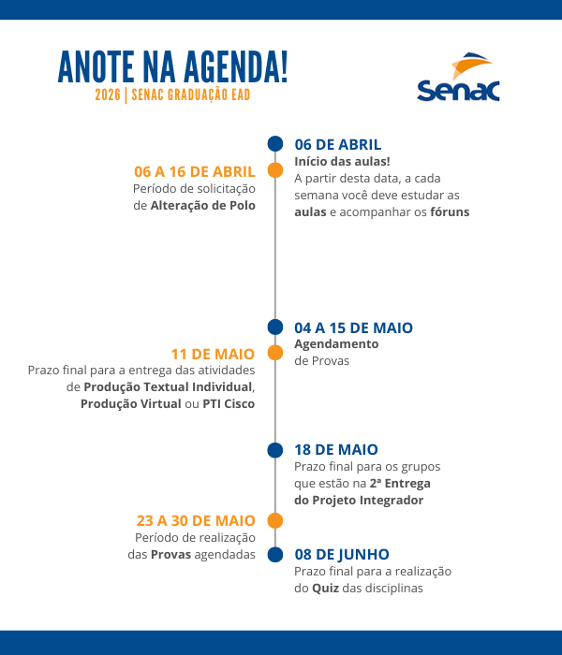

SENAC EAD – TADS / TSI
Projeto Integrador Desenvolvimento de Sistemas Orientado a Objetos
Não deixe para ultima hora !

Slide 4
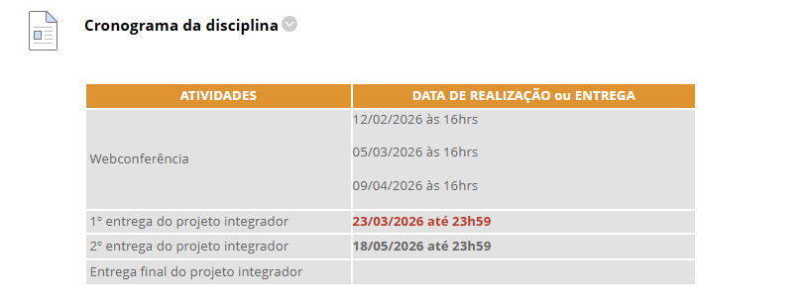




SENAC EAD – TADS / TSI
Projeto Integrador
Obs: Pode haver ajustes e a dinâmica é sistema de Plantão

Slide 5
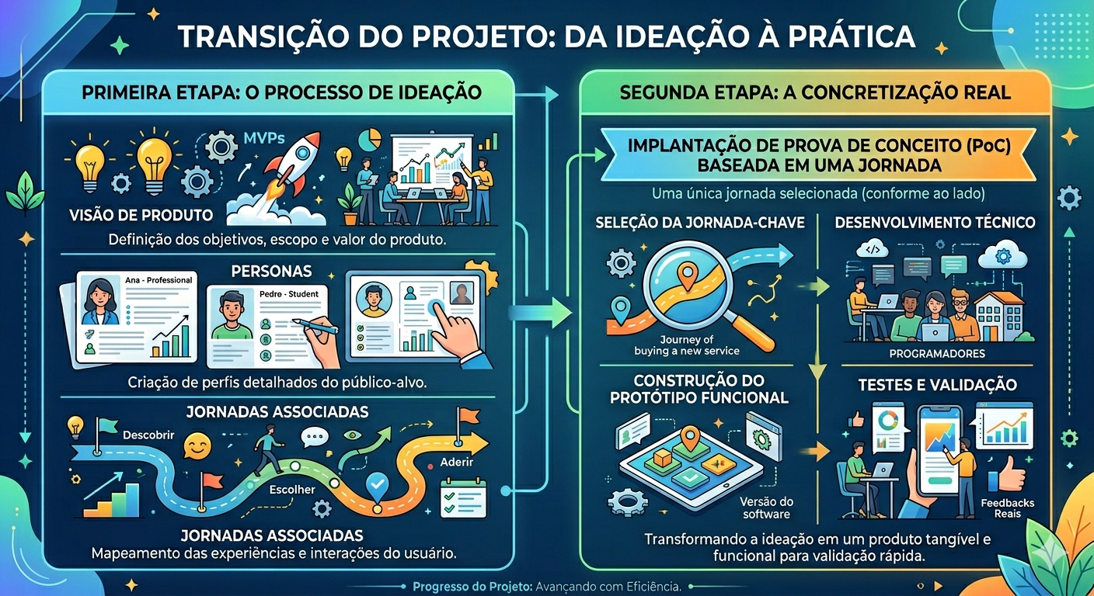
SENAC EAD – TADS / TSI
Projeto Integrador
Qual o nosso Objetivo em relação ao Projeto ?
1º Entrega
2º Entrega

Slide 6

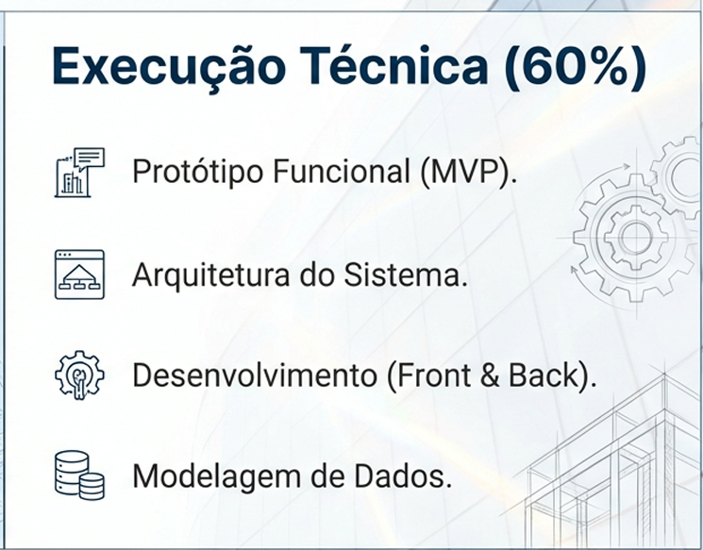
SENAC EAD – TADS / TSI
Projeto Integrador
2 ºEntrega ( Obs.: Seguir o template que esta na plataforma blackboard)

Slide 7
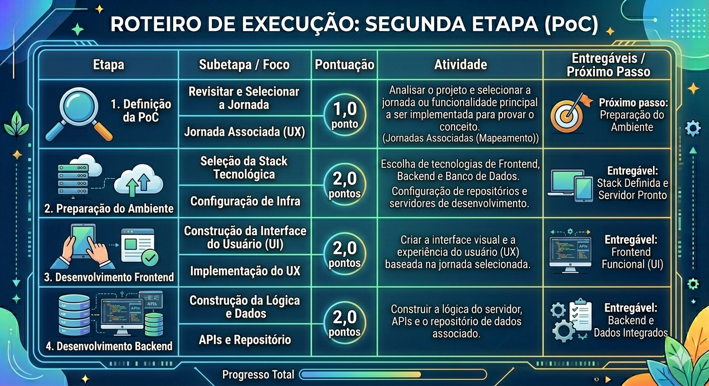
SENAC EAD – TADS / TSI
Projeto Integrador
Qual a Proposta ?

Slide 8
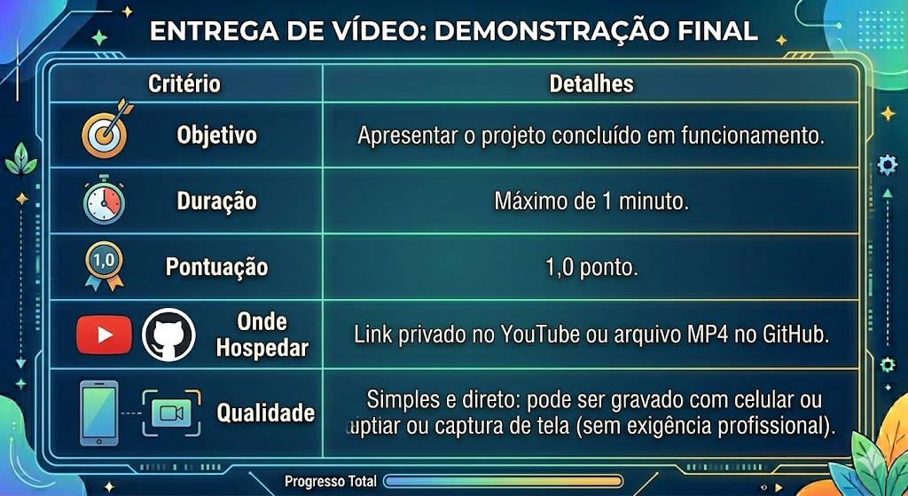
SENAC EAD – TADS / TSI
Projeto Integrador
Qual a Proposta ?

Slide 9
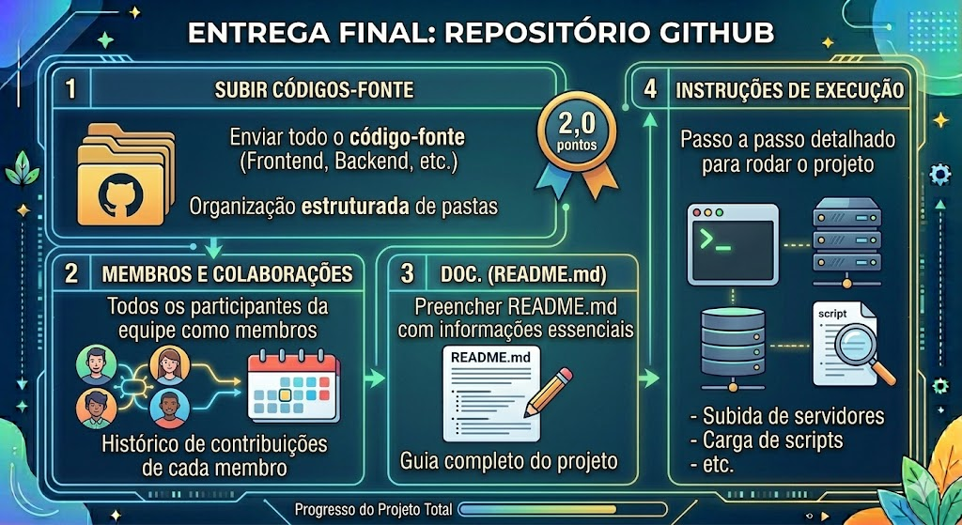
SENAC EAD – TADS / TSI
Projeto Integrador
Qual a Proposta ?

Slide 10

SENAC EAD – TADS / TSI
Projeto Integrador
Eh agora não sei usar o GitHub ?
• É um bom momento para iniciar o uso :
Materiais de apoio
Olá Mundo (GitHub Docs.): GitHub DOCS
Primeiros passos na configuração (Alura):Alura primeiros passos GitHub

Slide 11
SENAC EAD – TADS / TSI
Projeto Integrador
Dúvidas ?
Exemplo Prático item 01
Se o projeto é: "Criar um aplicativo de inteligência artificial que detecta defeitos em peças de fábrica por foto".
Revisitar: O projeto precisa integrar câmera, nuvem, IA e sistema de alerta. O risco maior é a IA detectar o defeito com precisão.
Definir a PoC: A PoC não será o app completo. A PoC será: "Desenvolver um script Python simples que analise 50 fotos (25 com defeito, 25 sem) usando o modelo de IA proposto para validar se a taxa de acerto é superior a 90%".
Desenvolver: Criar esse script, rodar o teste e documentar o resultado. [1, 2, 3]
Vantagens dessa Ação
Redução de Riscos: Evita gastar tempo e dinheiro em uma solução que não funciona.
Validação Rápida: Comprova a viabilidade técnica rapidamente.
Tomada de Decisão: Ajuda stakeholders a decidir se o projeto deve prosseguir ou ser alterado
Obs: No projeto necessita de mais embasamento

Slide 12
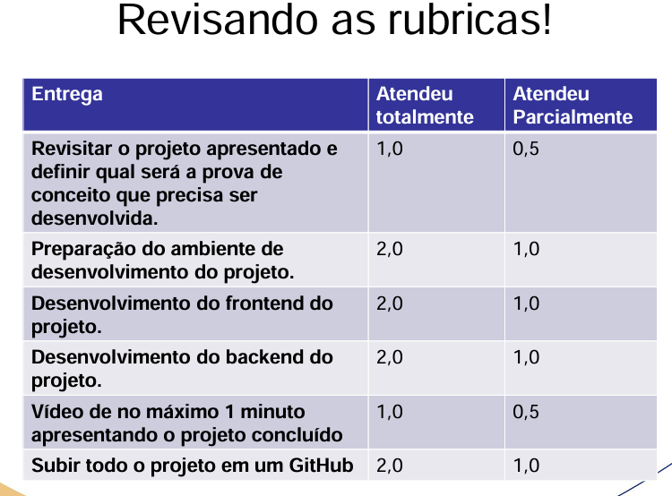
SENAC EAD – TADS / TSI
Projeto Integrador

Slide 13


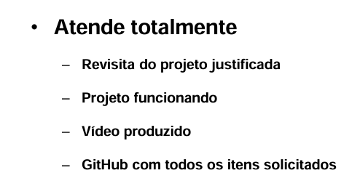
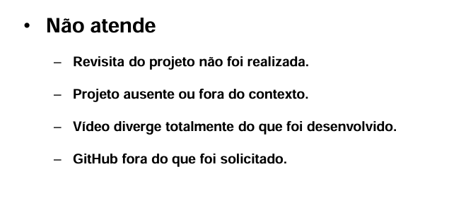
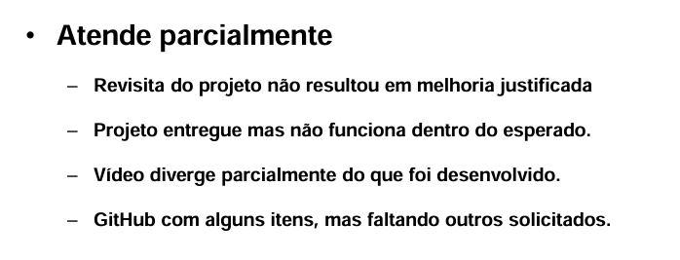
SENAC EAD – TADS / TSI
Projeto Integrador

Slide 14

SENAC EAD – TADS / TSI
Projeto Integrador

Slide 15


SENAC EAD – TADS / TSI
Projeto Integrador
Dúvida ?
Muito Obrigado!!!

Slide 16


CALENDÁRIO

